Slide 1
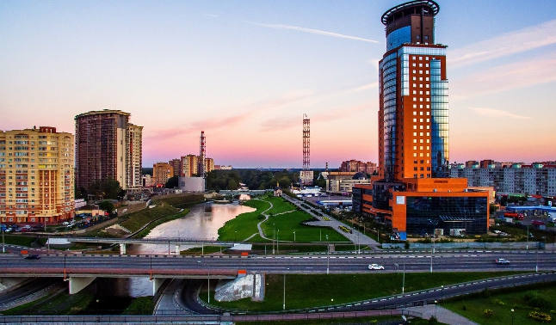
ИТОГИ РАБОТЫ ЕДС ЩЕЛКОВСКОГО МУНИЦИПАЛЬНОГО РАЙОНА
01.12.2017 г. – 09.07.2018 г.
Поступило в ЕДС – 5632
Исполнено – 5321 (94,5%)
02.07.2018 г. – 09.07.2018 г.
РСО/УК: Поступило: Исполнено: Топ актуальных:
• МУП ЩМР «МЩВ»
Щелковский МР 52 52 (100%) Подпор в колодце – 40
(ХВС, водоотведение) Засор самот. труб. - 11
• ООО «Водоканал»
г.о. Ивантеевка 16 16 (100%) Подпор в колодце - 15
(ХВС, водоотведение)
• Филиал МУП ЩМР
МЩВ ВГО Фрязино 10 10 (100%) Засор самот. труб. - 10
(ХВС, водоотведение)
• Филиал МУП ЩМР «МЩВ»
Водоканал Пушкинского района 79 79 (100%) Подпор в колодце - 72
(ХВС, водоотведение)
• МУП ЩМР «ДЕЗ ЖКУ» ) Уборка дворовой территории - 5
Щелковский МР 52 40 (76,9%) Не горит лампочка в подъезде – 5
(Содержание ОИ в МКД) Окос травы – 4
Уборка подъезда - 4
ИТОГО: 209 197 (94,2%)

